Slide 1
Úvodní hodina do předmětu Knihovnické procesy a služby
Martin Krčál
VIKBB42 Knihovnické procesy a služby
Brno, 22. února 2017

Slide 2

Cíl kurzu
seznámení s důležitými procesy, které jsou spojené s knihovnou
důraz na praxi (ukázky, exkurze,…)
praktické úkoly
experimenty na „Křižovatce“

Slide 3

Hlavní témata kurzu
výpůjční služby
informační služby
  redukce textu
    anotace, abstrakt, medailon autora, referát
  rešerše a tvorba bibliografií
  získávání dokumentů z ext. zdrojů
    MVS, MMVS, EDD, EIZ,...
statistiky a výkazy
  měření výkonu knihovny a srovnávání knihoven mezi sebou

Slide 4
Hlavní témata kurzu
digitalizace
  skenování, HW, SW, postprocessing
  Virtuální národní fonotéka (Šír) – 7.4.
  ochrana kulturního dědictví
  zpřístupňování digitálních dokumentů
správa knihovního systému
  práce v systému KOHA

Slide 5
Hlavní témata kurzu
další služby knihoven
  kulturní a vzdělávací akce, podpora čtenářství, publikační činnost, marketing knihoven a propagace
speciální knihovny
  akademické, školní, knihovny muzeí a galerií, lékařské, právnické,...
budoucnost knihoven
  koncepce a jak knihovny přežijí
něco jiného (viz diskuze)

Slide 6
Bonusy
přednáška Filipa Šíra
  uchovávání kulturního dědictví
  Virtuální národní fonotéka
exkurze
  MZK – oddělení digitalizace
  vlastní výběr
    PedF MU – nová budova
    PrávF MU – nová budova
    PřírF MU
    Ústavní soud – specializovaná knihovna
    jiná???

Slide 7
Hlasujte ;)
Ústřední knihovna PedF MU
Ústřední knihovna PrávF MU
Ústřední knihovna PřírF MU
Knihovna Ústavního soudu
jiná

Slide 8
Účast
dobrovolná
výuka = praktické zaměření
vhodné pro prezenční studenty bez praxe v knihovně
domácí úkoly z hodin
  každý účastník kurzu splní jednotlivé úkoly realizované na hodinách
  pokud se hodiny neúčastníte, do další přednášky jej nahraje do příslušné složky v ISu
  zadání úkolu zjišťujete u spolužáků

Slide 9

Otázky k diskuzi
Co očekáváte od kurzu?
Co byste v něm chtěli mít?
Pracujete v knihovně?
Chcete pracovat v knihovně?

Slide 10
Semestrální projekt
Křižovatka
vlastní aktivita na Křižovatce
individuální nebo týmová
nutno schválení
termín dokončení do 5. května 2017
  písemné zpracování
prezentace projektů 10. května 2017
  povinná účast

Slide 11
Požadavky na projekt
Písemný výstup (do 5.5.2017)
rozsah 2-5 stran A4
části
  úvod – popis problému, který budete řešit, proč je to důležité
  hlavní část – jak jste problém řešili, postup, kde jste se inspirovali (zdroje), výstupy
  závěr – shrnutí, zhodnocení, přínos projektu pro praxi
požadavky na odborný text
odevzdávárna do ISu

Slide 12
Požadavky na projekt
Prezentace (proběhne dne 10.5.2017)
délka prezentace max. 5 minut
představení hlavních cílů projektu a průběh realizace
u každého projektu diskuze
nahrát prezentaci do odevzdávárny nejpozději do 9.5.2017

Slide 13
Tipy na projekty
vylepšení Křižovatky (Kaizen)
  prostor, služby, procesy,…
propagace a marketing knihovny
  např. video – služby KNK nebo jiné knihovny
redesign webu
statistiky
katalogizace knih + obohacený obsah
kulturní a vzdělávací akce
...

Slide 14
Registrace k projektu
Soubor v Google Docs:
http://goo.gl/R6OLqN

Slide 15
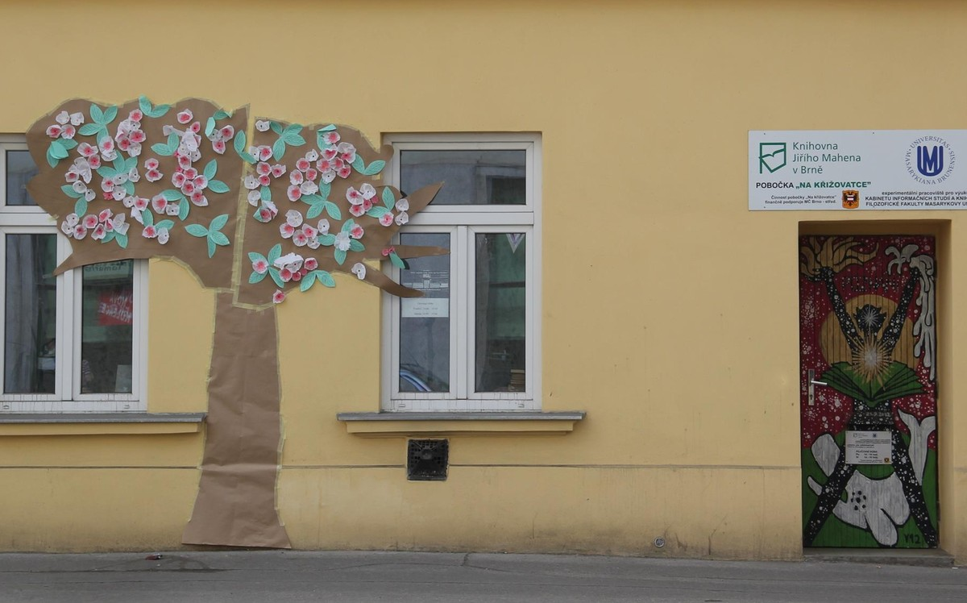
Poznejte Křižovatku

Slide 16
Úkol do příště
zaregistrovat si projekt

Slide 17


Závěr
Děkuji Vám za pozornost
Martin Krčál
krcal@phil.muni.cz

